Slide 1
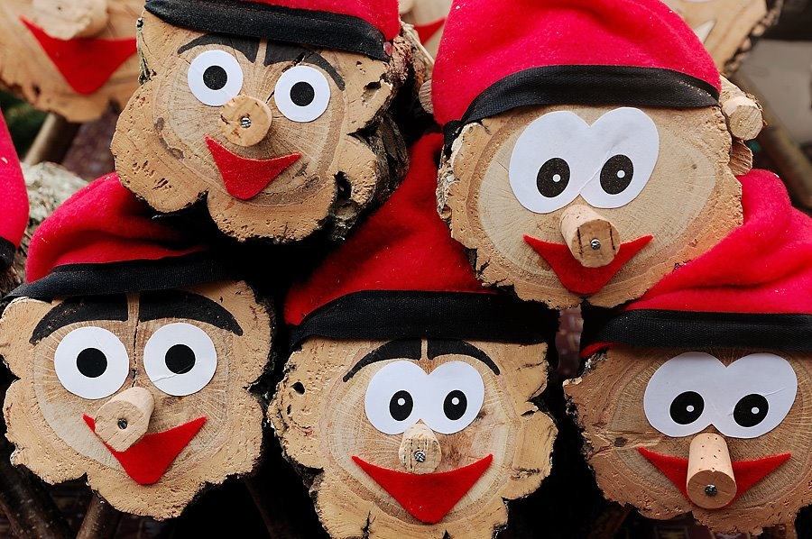
HOW DO YOU CELEBRATE CHRISTMAS?
Escola Els Pins (Barcelona)
December 2010

Slide 2
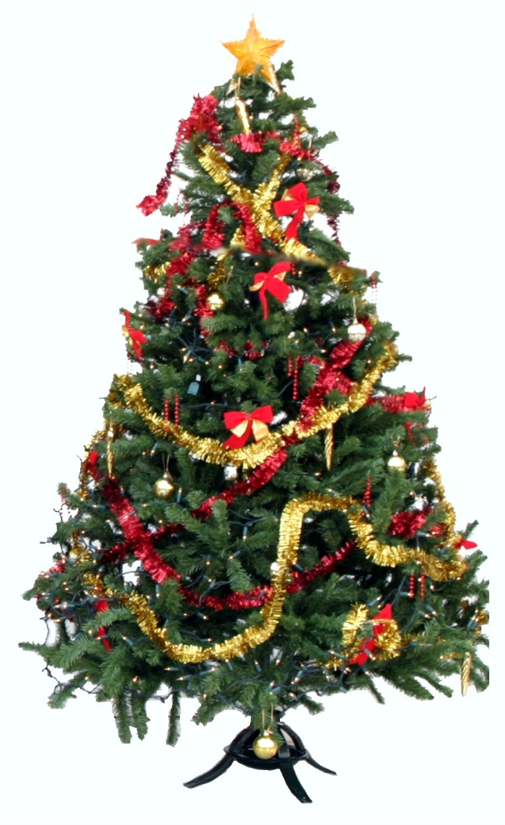
I decorate the Christmas tree.
ARBOL de NAVIDAD

Slide 3
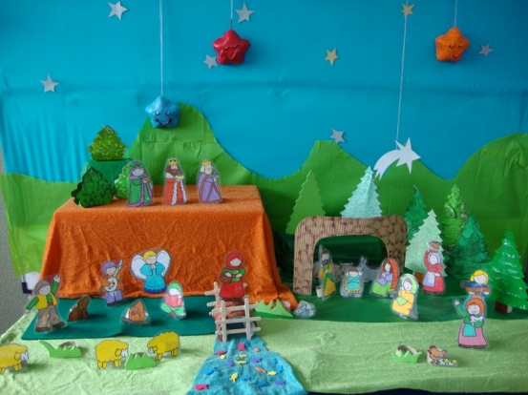
I put “el pesebre” (the crib) to decorate the house.
PESEBRE

Slide 4
I write a letter to The Three Wise Men.
CARTA a los REYES MAGOS

Slide 5
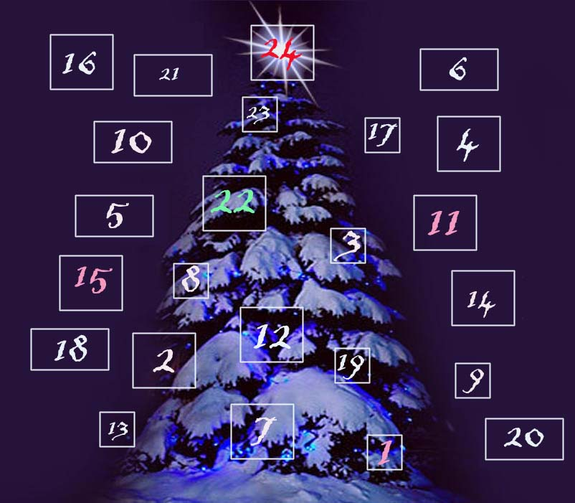
I open the Advent calendar and eat the chocolate.
CALENDARIO de ADVIENTO

Slide 6
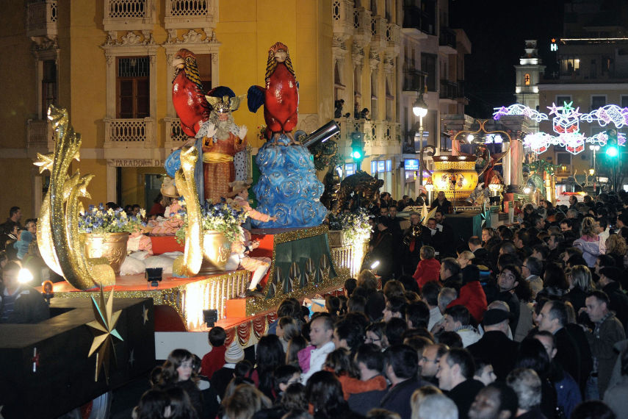
I go to see the Three Wise Men’s parade.
CABALGATA de los REYES MAGOS
5 de diciembre

Slide 7
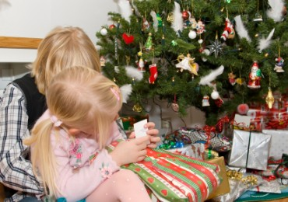
I get presents.
REGALOS

Slide 8
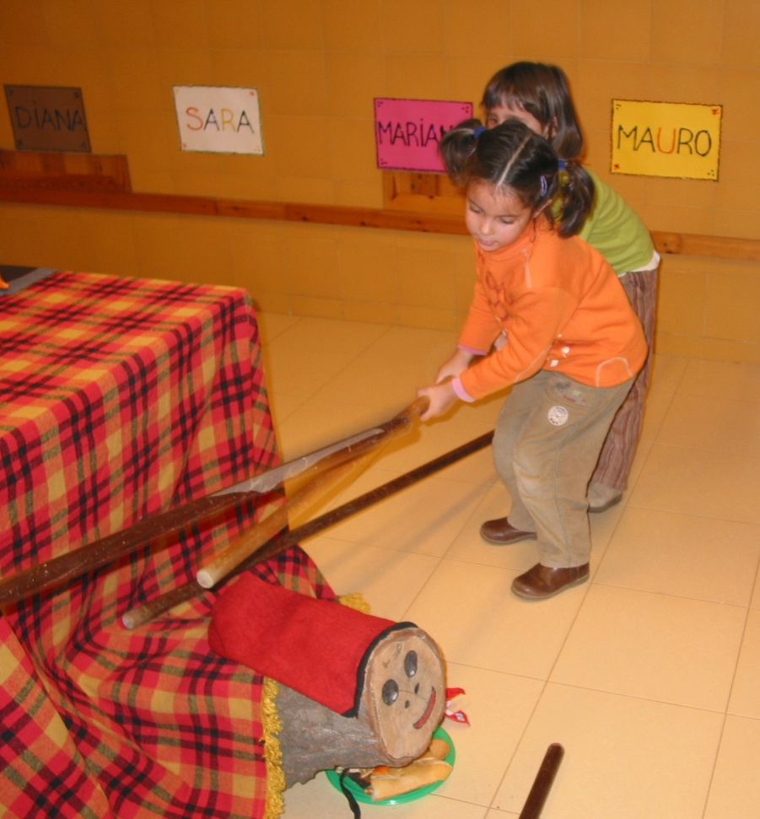
I celebrate “Tió the night of Christmas.
TIÓ de NAVIDAD
24 de diciembre

Slide 9
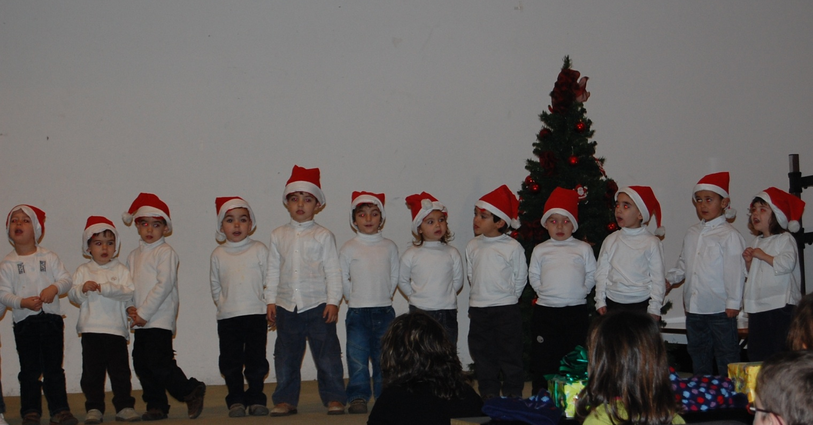
I sing Christmas carols.
VILLANCICOS

Slide 10
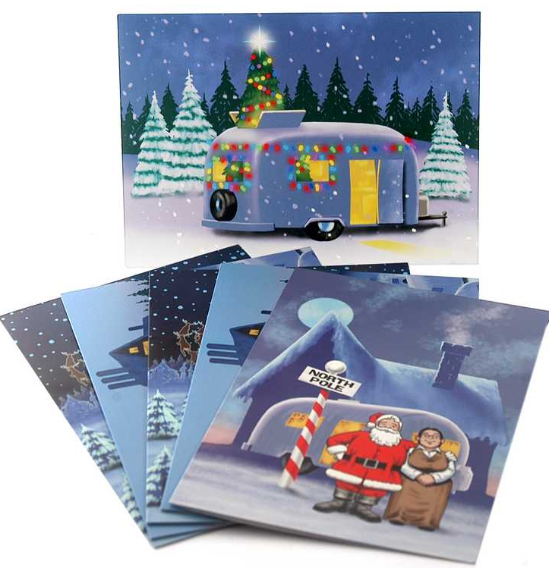
I send Christmas cards.
POSTALES de NAVIDAD

Slide 11
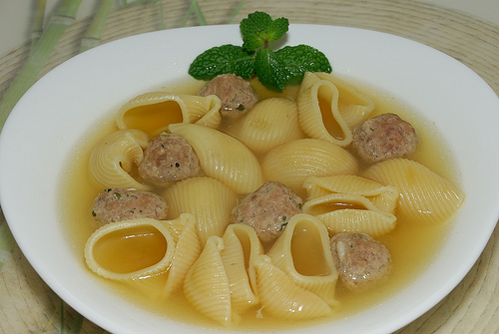
I eat “sopa de galets” the day of Christmas.
SOPA de NAVIDAD
25 de diciembre

Slide 12
I eat 12 grapes to celebrate the New Year.
UVAS de la SUERTE

Slide 13
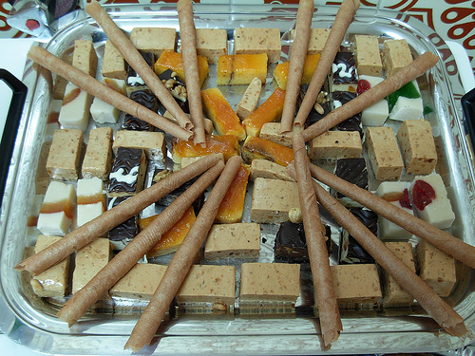
I eat “turrón” and “neulas”.
TURRONES y NEULAS

Slide 14
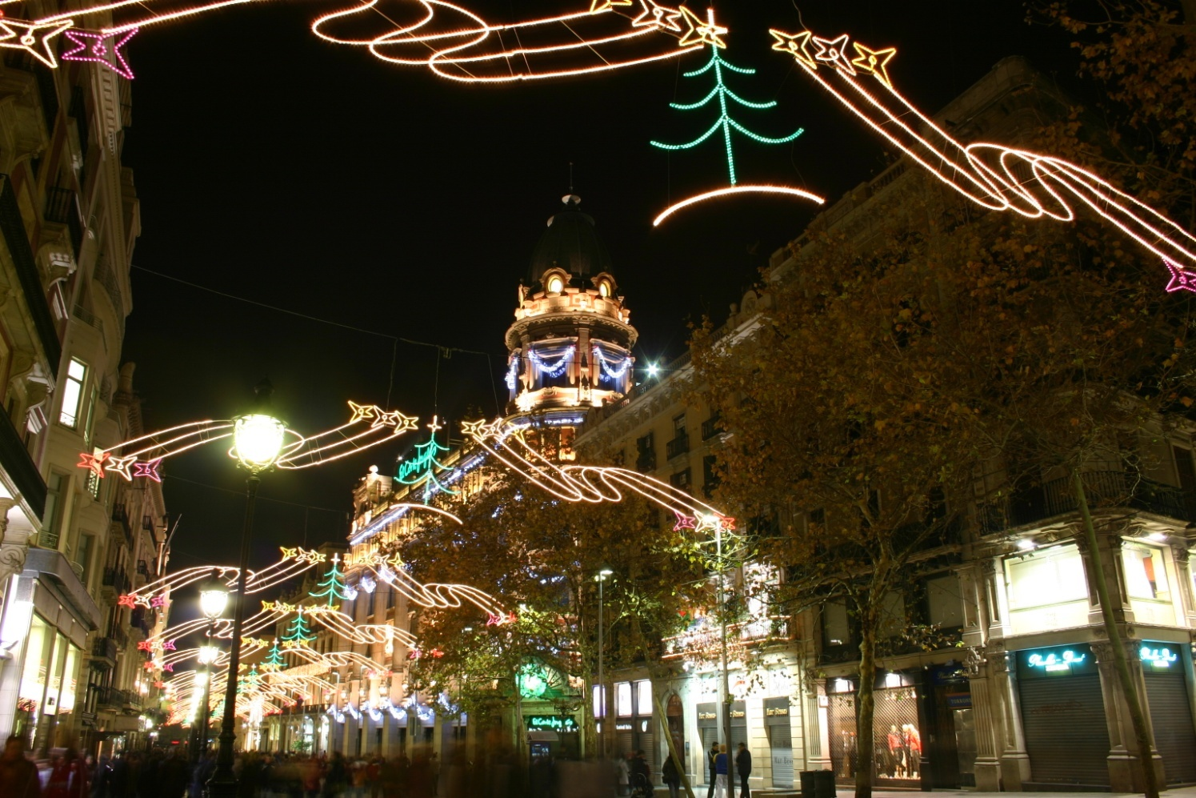
I celebrate “Sant Esteve”.
26 de diciembre

Slide 15
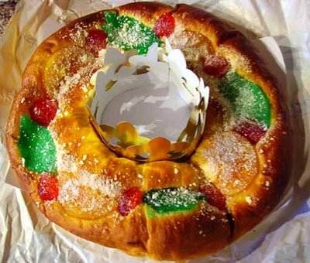
I eat “tortell de Reis”.
ROSCÓN de REYES
6 de enero

